Slide 1

기술적 숙련도 조항의 변호사윤리장전 도입 필요성
- 발표일: 2020. 10. 22.
- 발표자: 이진{(현)주식회사 리걸텍 대표, (전)김앤장 법률사무소 변호사}

Slide 2
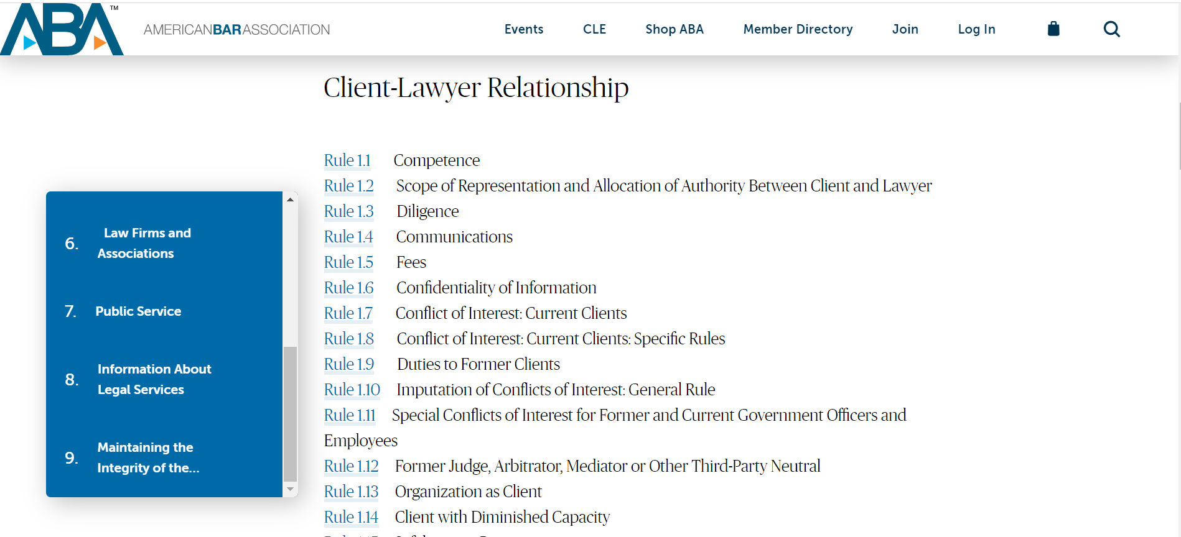
ABA Rule 1.1: Competence
미국 변호사협회(ABA)의 Model Rules for Professional Responsibility(이하 “모범규준”)은,
Rule 1.1: Competence(경쟁력)조항으로 시작함

Slide 3
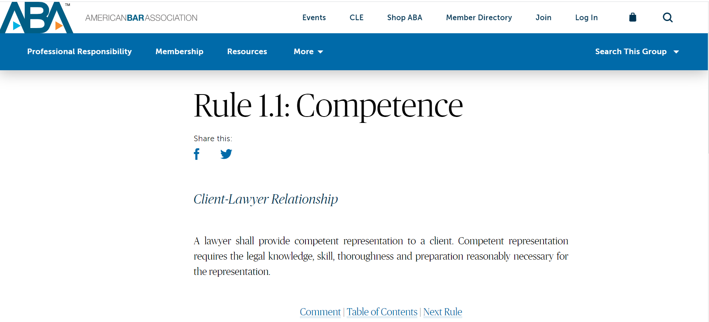
ABA Rule 1.1: Competence (계속)
“변호사는 의뢰인에게 경쟁력 있는 서비스를 제공해야 한다. 경쟁력 있는 서비스는 이를 제공하기 위해 합리적으로 필요한 법률지식, 기술, 완결성 및 사전 준비를 요구한다.”

Slide 4
Technology competence(기술적 숙련도)
[8] To maintain the requisite knowledge and skill, a lawyer should keep abreast of changes in the law and its practice, including the benefits and risks associated with relevant technology, engage in continuing study and education and comply with all continuing legal education requirements to which the lawyer is subject.
ABA는 Rule 1.1에 대한 제8차 코멘트(2012)를 통해,
당해 조항은 변호사들이 기술적 숙련도를 갖춰야한다는 의미를 포함한다고 밝힘

Slide 5
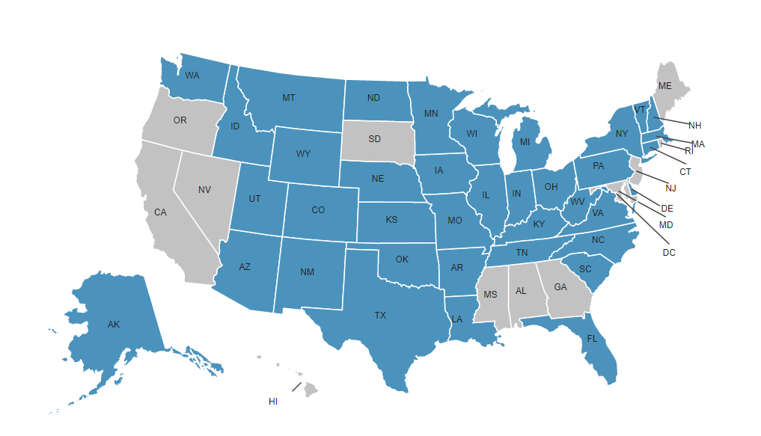
현재까지 총 38개 주(州)에서 채택
현재까지 총 38개 주에서 기술적 숙련도를 규정한 제8차 코멘트를 채택했고,
일부 주는 더 나아가 소속 변호사에게 기술적 교육을 이수할 의무를 부여하기 시작

Slide 6
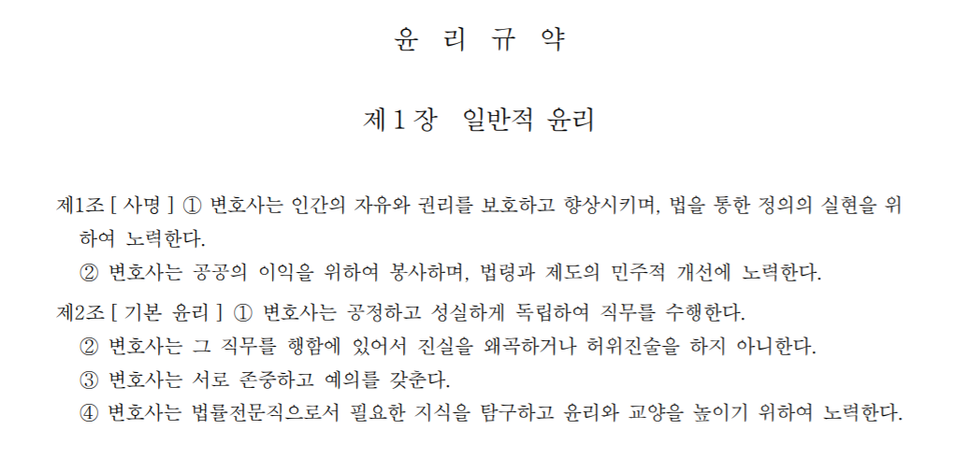
대한변협의 변호사윤리장전

Slide 7
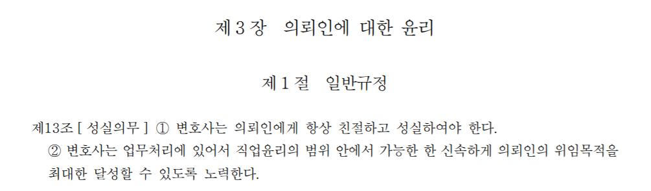
대한변협의 변호사윤리장전(계속)

Slide 8
결론
현재 변호사윤리장전은 기술에 능숙할 것을 요하는 기술 숙련도에 관한 명시적인 규정이 없음
2007년 아이폰이 출시되었고, 넷플릭스가 스트리밍 서비스를 시작했음. 십년이 지난 지금 스마트폰, OTT는 우리 삶의 일부가 되었음. 이처럼 전례없이 빠른 기술 혁신의 시대가 열렸음
변호사윤리장전이 변화하는 시대상을 선도적으로 반영하여 우리나라 변호사들이 세계적인 수준의 경쟁력을 유지, 강화할 수 있도록 도와줄 필요 있음
미국 ABA의 duty of tech competence 조항은 향후 변호사윤리장전 개정시 많은 참고 가치가 있을 것으로 보임

Slide 9
감사합니다.
- 발표일: 2020. 10. 22.
- 발표자: 이진{(현)주식회사 리걸텍 대표, (전)김앤장 법률사무소 변호사}

